Slide 1
Урок математики
ГБОУ «Казанская школа интернат № 1 », 2 класс
Филатова Диляра Искандаровна,
Учитель- дефектолог
?

Slide 2
3
ТИ
1
БУ
4
НО
2
РА
?

Slide 3
1
БУ
2
РА
3
ТИ
4
НО

Slide 4
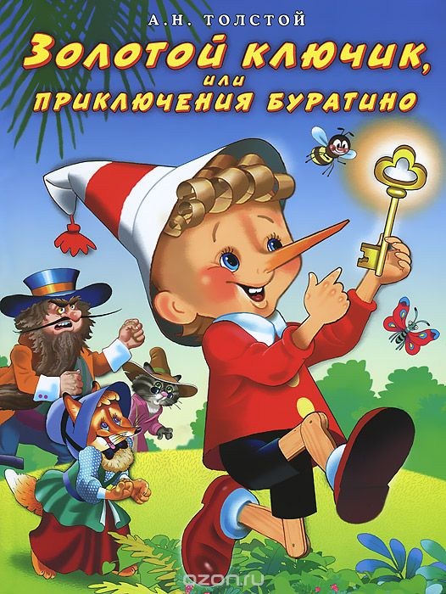

Slide 5
?
1
5

Slide 6
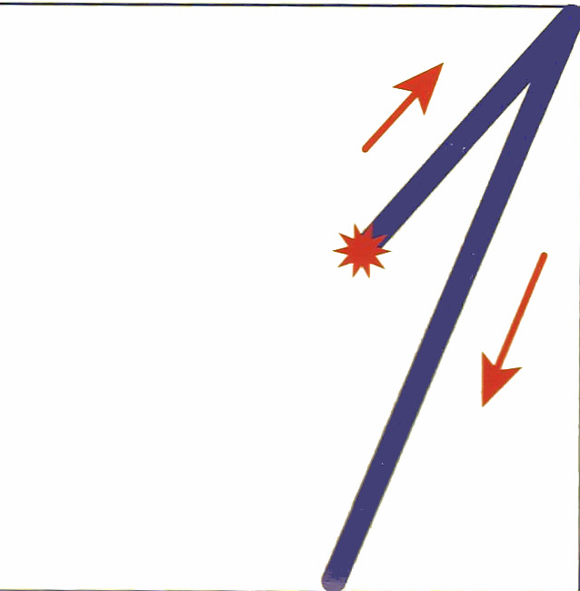
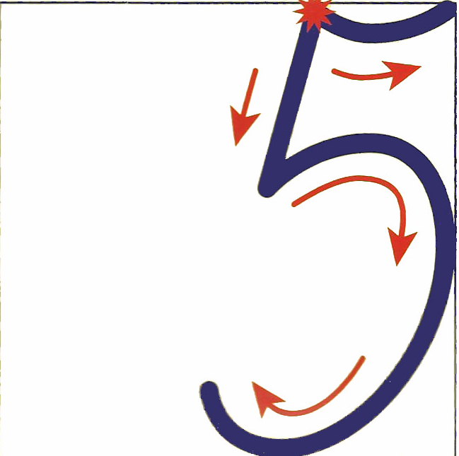

Slide 7
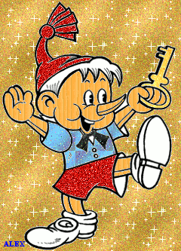

Slide 8
Задача
У Буратино было 10 монет. Еще 5 монет он нашел под деревом. Сколько монет у Буратино стало всего?

Slide 9
МОЛОДЦЫ!
СПА-СИ-БО
ЗА УРОК!

